Slide 1

Phases 2 et 3
Raphaël RACINE
Samira KOUCHALI
Parfait Plaisir de Pâques NOUBISSI
Vanessa Michelle MEGUEP SAKAM
Notes:
VANESSA

Slide 2
Sommaire
Phase 2
Entités
Démo Widgets
Gestion transactions
Difficultés rencontrées
Phase 3
Annotation @Asynchronous
Principaux ralentissements du serveur
Solution partielle implémentée
Difficultés rencontrées
Améliorations futures
Questions
Notes:
VANESSA

Slide 3
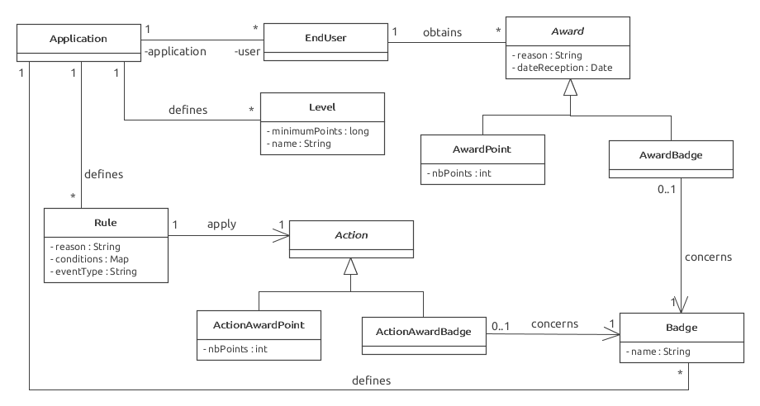
Phase 2 Entités
Notes:
VANESSA

Slide 4

Phase 2 Démo
Notes:
RAPHAEL

Slide 5
Phase 2 Gestion des transactions
Verrouillage en mode pessimiste des application lors de la réception d’un événement
Eviter de se retrouver avec deux EndUser ayant le même numéro dans une même application
Contrainte UNIQUE (Application, EndUserNumber) non implémentée (alors que cela aurait été judicieux)
Donc pas d’exception de clé !
Le verrouillage optimiste avec numéro de version n’aurait pas résolu le problème, bien que plus performant
Notes:
SAMIRA

Slide 6
Phase 2 Difficultés rencontrées
Modélisation du système de règles
Opinions différentes donc légère perte de temps pour la modélisation
API Rest avec JAX-RS qui ne fonctionnait pas tout de suite dû à des problèmes de package.
La version ne correspondait pas …
Ecriture des tests automatisés
Git …
Notes:
ALEXANDRE
Dans le fond chacun a sa façon de penser … lorsque nous nous sommes lancés dans la création de règles chacun avait ses propre conception de comment fonctionne les règles.

Slide 7
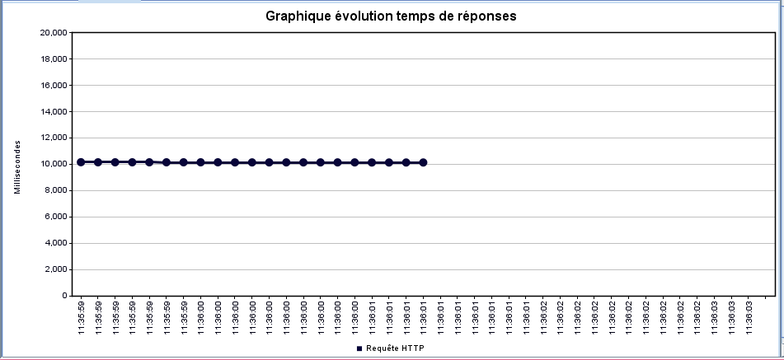
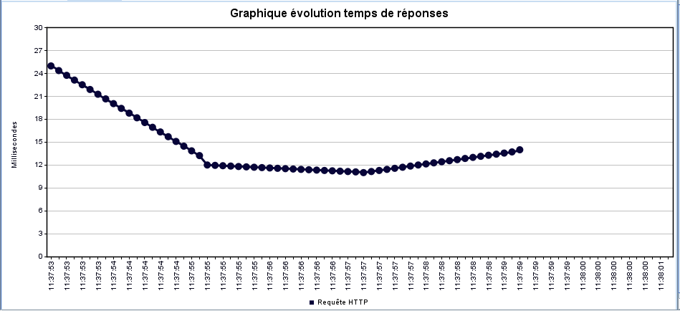

Phase 3 Mode @Asynchronous
Synchrone
Ce mode permet lors de l’appel d’une méthode dans un EJB de répondre tout de suite au client, peut importe le temps de traitement que cette méthode va nécessiter
Avantage : Le client reçoit tout de suite une réponse
Inconvénient : Comme le client reçoit une réponse tout de suite, il va croire que c’est OK même si le traitement de sa demande a échoué
Asynchrone
Notes:
ALEX

Slide 8
Phase 3 Principaux ralentissements du serveur
→ Lors de la réception d’événement
Savoir si un utilisateur existe déjà dans une application (verrouillage pessimiste de l’application concernée) à chaque réception d’événement
Application des règles pour chaque événement
Lecture des règles qui concerne cet événement (si N règles pour le même événement et réception de M fois cet événement, alors on aura M*N règles à transférer depuis la BD jusqu’au serveur Glassfish)
Donner des points et des badges (N écritures dans la BD si N règles appliquées)
Notes:
RAPHAEL

Slide 9

Phase 3 Solution partielle (implémentée)
Mise en place d’un cache pour les règles
RulesManager
findRules for an event
Cache
loadAllRules (cache vide)
Ajout d’une règle (vidage du cache)
Base de données (règles)
JPA
Notes:
RAPHAEL

Slide 10
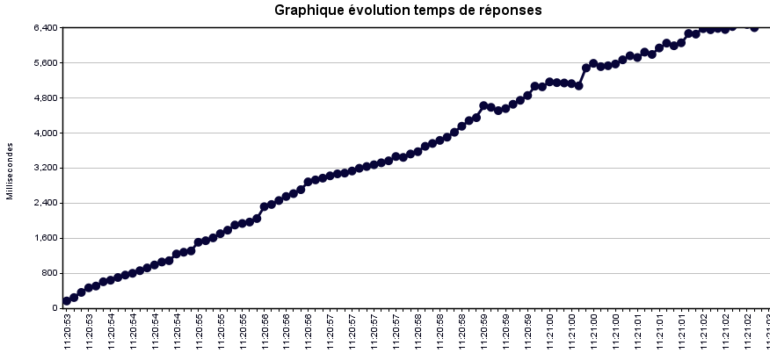
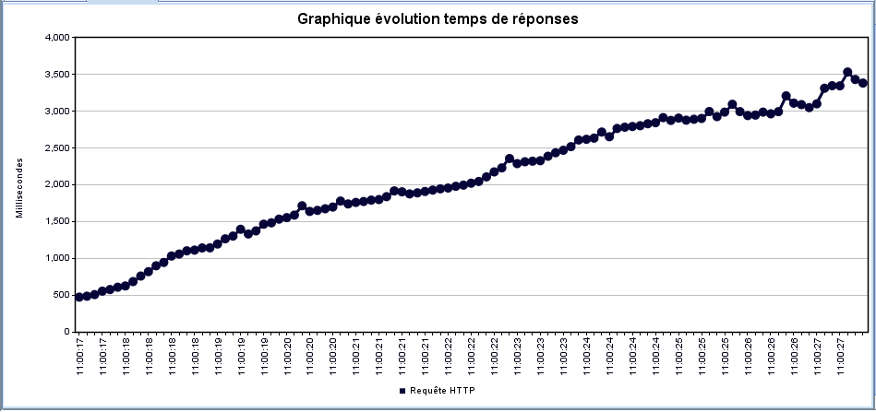
Phase 3 Sans cache VS Avec cache (Synchrone)
6400
4000
Notes:
ALEX

Slide 11
Phase 3 Difficultés rencontrées
Beaucoup de facteurs à prendre en compte (tant du côté client que du côté serveur)
Interprétation des temps de réponses parfois compliquée (garbage collector, latences réseau, accès BD, Thread Pool…)
Trouver une solution pour améliorer les performances (pas forcément facile si on veut maintenir le fonctionnement de l’application)
Coordination du groupe
Notes:
RAPHAEL

Slide 12
Améliorations possibles futures
Meilleure gestion des transactions (mettre une contrainte d’intégrité de type UNIQUE pour le couple (Application, EndUserNumber)
Amélioration du système de règles
Economiser des écritures lorsque l’on attribue des points (moins de tuples)
Amélioration des tests automatisés qui peuvent devenir incohérents
Notes:
VANESSA

Slide 13


Conclusion / Questions
Notes:
RAPHAEL

